Slide 1
Departamento de Lenguaje 5 A-5 B la entrevista
Objetivo.Escribir una entrevista
Profesores Ana María Avello-Jaime Letelier Ulloa

Slide 4
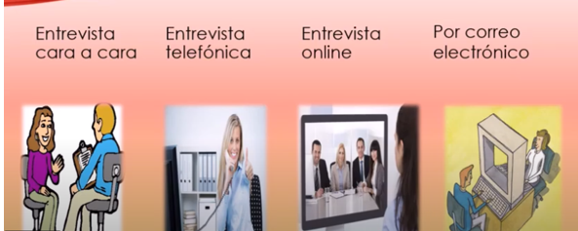
Tipos de entrevista

Slide 5
Características de las preguntas de una entrevista

Slide 6
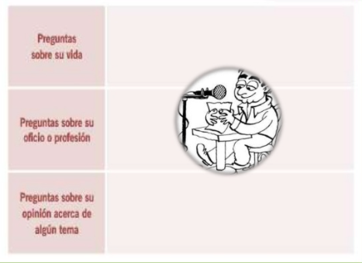
Temas de las preguntas de una entrevista

Slide 7
Ejemplos de preguntas de una entrevista

Slide 8
Video de apoyo de la entrevista

Slide 9
Intrucciones de la tarea
1.-Fíjate en el paso a paso de la presentación
2.-Observa las partes de una entrevista en la diapositiva 3
3.-Luego aprecia en la diapositiva 5 y 6 las características y tipos de preguntas en una entrevista
4.-Mira detenidamente el ejemplo de entrevista de la diapo 7
5.-Observa el video de apoyo de la diapo 8
6-Elige una persona de tu familia y realízale una entrevista , registrándola en tu cuaderno
7.-No olvides respetar su estructura,tipos de preguntas y la ortografía
8.-Envíanos tu tarea a nuestros correos

